Slide 1
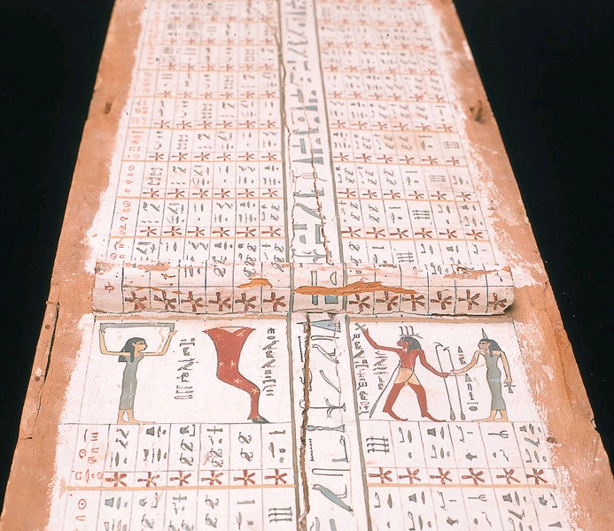
التسلسل الزمني المصري
نظرة جديدة
د. ريك جريفيث • مؤسسة الدراسات اللاهوتية الأردنية • BibleStudyDownloads.org
Notes:
Adapted: 6, 43, 57, 82, 131

Slide 2
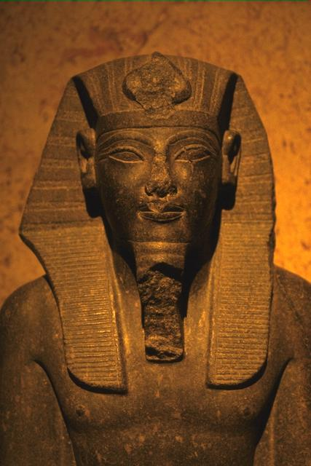
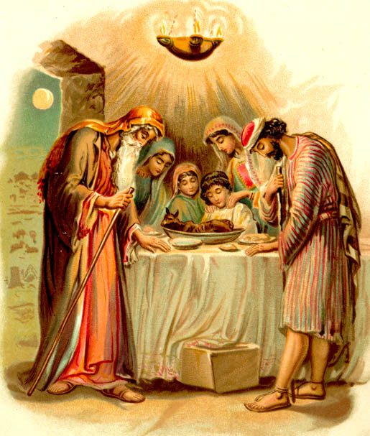
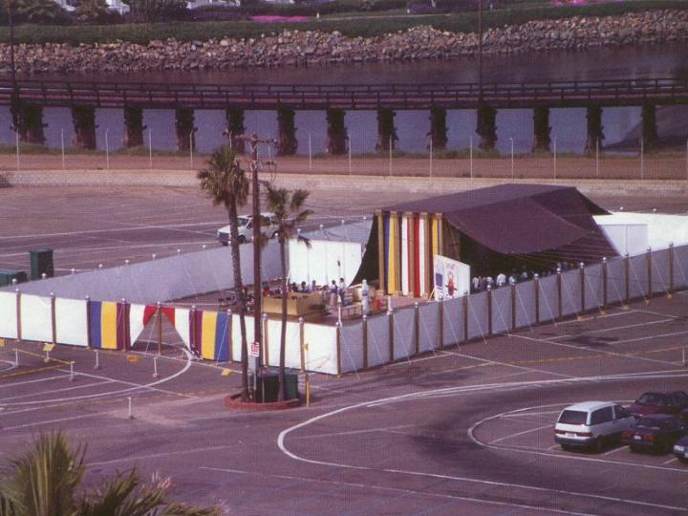
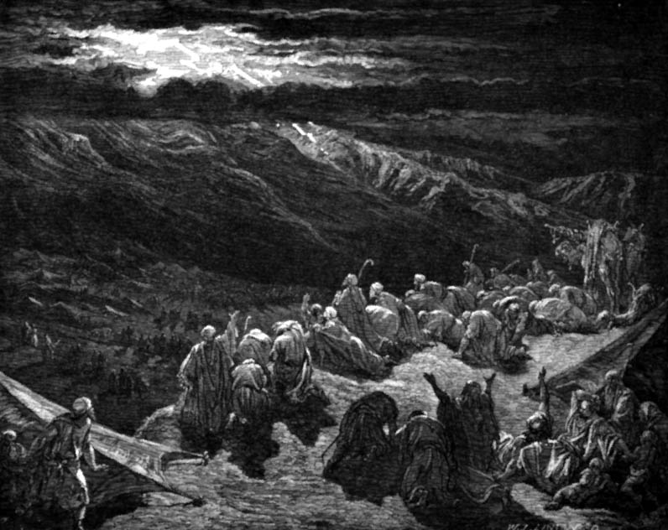
تاريخ مصر التقليدي
خ ع ق 73
سلالة بروتو الأولى 3100-2686
المملكة القديمة 2686-2181
المتوسطة الأولى 2181-1991
المملكة الوسطى 1991-1786
المتوسطة الثانية 1786-1558
المملكة الحديثة 1558-1085
السلالة المتأخرة 1098-332
الإسكندر الأكبر -332
الأهرامات
إبراهيم
يوسف
موسى
Notes:
The majority view on Egypt’s chronology puts the rulers back to 3100 BC, which is long before the Genesis date of the Flood at 2487 (see OT Survey notes, p. 86). Obviously the Bible and the Egyptologists cannot both be correct. This traditional view also puts the pyramids prior to Abraham, though the Bible never mentions the pyramids. Moses is typically seen as living around 1250 BC.
https://portal.tiu.edu/uportal/teds/otdept/jhoffmeier

Slide 3
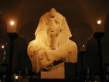
التاريخ التقليدي لفراعنة المملكة الحديثة
87
Notes:
The Pharaoh of the Exodus had to be one of the few rulers whose son did not succeed him, as the son died in the tenth plague. Conservatives place the Exodus within the 18th Egyptian dynasty at about 1446 BC. This means that Amenhotep II (also known as Amenophis II) ruled Egypt as Pharaoh.

Slide 4
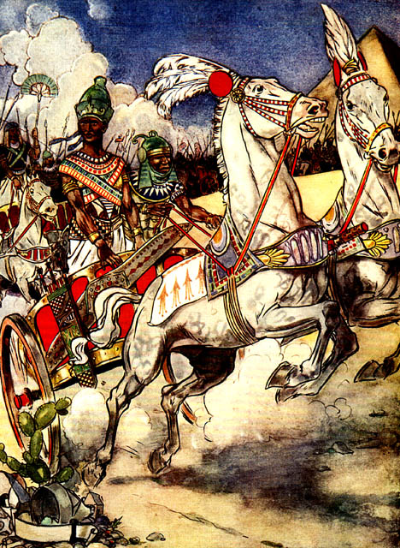
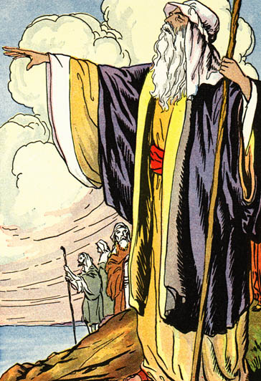
أمينوفيس الثاني = أمينحوتب الثاني

Slide 5
التاريخ التقليدي لفراعنة المملكة الحديثة
87
* يقول علماء مصريات آخرون إن رعمسيس بدأ حكمه عام 1304 أو 1292-1290. من الصعب التأكد من التواريخ المطلقة.
Notes:
"Egyptian chronology is in a constant state of transition, with much of the terminology and dating in dispute. Professor E.J. Bickerman, Chronology of the ancient world (1980: 83-84 and 106), has properly called it ‘the rather fluid chronology of the Pharaohs and the Hittites,’ adding that Ramses II's accession is dated by various Egyptologists to 1304, 1290-92, or 1279 BCE. Reliable absolute dates, astronomical or other, are lacking, as Professor Heinrich Otten had noted. It is a ‘rubber chronology’ that you can stretch or shrink anywhere, by arbitrarily established lengths of co-regencies between rulers and even overlapping dynasties. The possibility of a calendar reform called Menophres Era may radically modify the prevailing modern Egyptian chronology, so the previous ‘firm’ dates cannot be supported astronomically."
http://en.wikipedia.org/wiki/Egyptian_chronology accessed February 2015

Slide 6
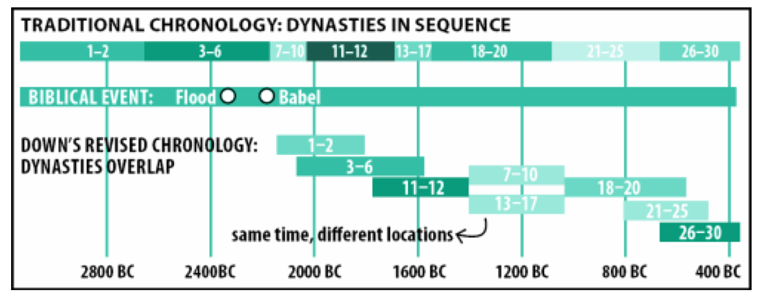
تناقض بين تاريخَي مصر
خ ع ق 73
كتاب الإحابات الجديد 2، الفصل 24، ألا يثبت التسلسل الزمني المصري أن الكتاب المقدس يخلو من المصداقية ؟ د. اليزابيث ميتشل في تموز 22، 2010
https://answersingenesis.org/archaeology/ancient-egypt/doesnt-egyptian-chronology-prove-bible-unreliable
Notes:
The Traditional Chronology places the dynasties in sequence from 1 to 30, but why? This is due to the Greek ruler over Egypt called Ptolemy around
Obviously, the Flood around 2400 BC could not occur 700 years after the first dynasty began.
See also John F. Ashton and David Down, Unwrapping the Pharaohs: How Egyptian Archaeology Confirms the Biblical Timeline (Green Forest, AR: Master Books, 2006). ISBN 0890514682
See also "Egyptian Chronology," at http://creationwiki.org/Egyptian_chronology#cite_note-Jaroncyk-1 (accessed 6 August 2015)

Slide 7
التسلسل الزمني الجديد ديفيد روهل
خ ع ق 73
"أنماط الأدلة" فيلم تيموثي ماهوني (أفلام الرجل المفكر، 2015) يقدم أدلة أثرية مذهلة على النزوح المبكر الذي اكتشفه الدكتور ديفيد روهل ، عالم المصريات اللاأدري.
Notes:
See the film review by Dr. Elizabeth Mitchell at https://answersingenesis.org/reviews/movies/movie-review-patterns-of-evidence-exodus/

Slide 8
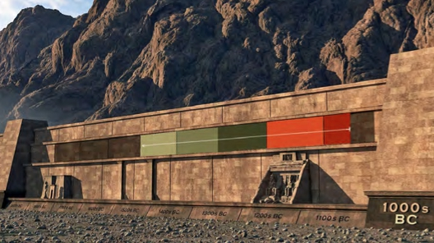
حائط الخط الزمني
Notes:
The 2015 film "Patterns of Evidence" envisions Egyptian chronology as a wall with the timeline on it from 1000 BC on the right tower back to 2000 BC on the left tower. The various eras are indicated in different colors.

Slide 9
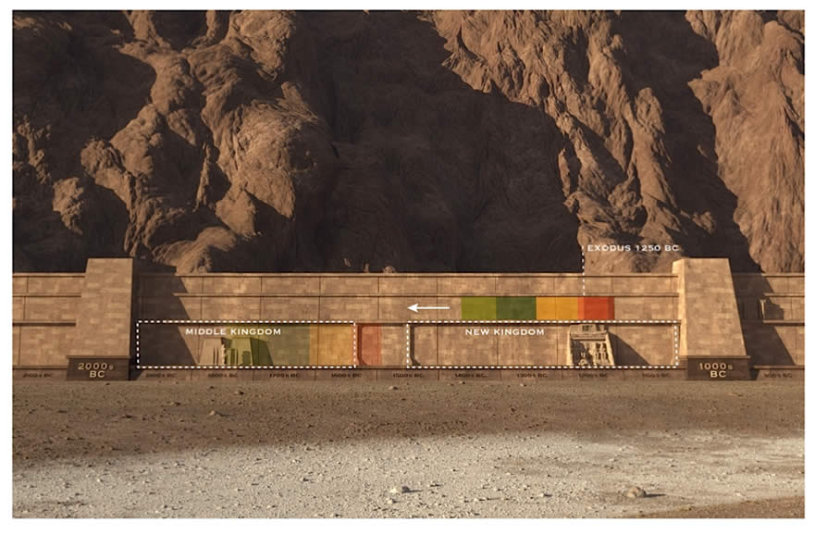
الخروج المتأخر (حوالي 1250 ق.م)
الخروج المتأخر
(1250 ق.م)
المملكة الوسطى
المملكة الحديثة
2000
ق.م
1000
ق.م
Notes:
These colored eras followed one another, and the date of the Exodus fits in somewhere. The question is, where? In this depiction held by most liberal scholars, it is in the middle of the 13th century around 1250 BC. This would be in the 19th dynasty according to the traditional dating of the dynasties. Such scholars interpret archaeology and the Bible as supporting this late date. But is 1250 BC the best attested date in both archaeology and the Bible? Some do not think so, so they follow an earlier date as depicted in the arrow pointing to the left.

Slide 10
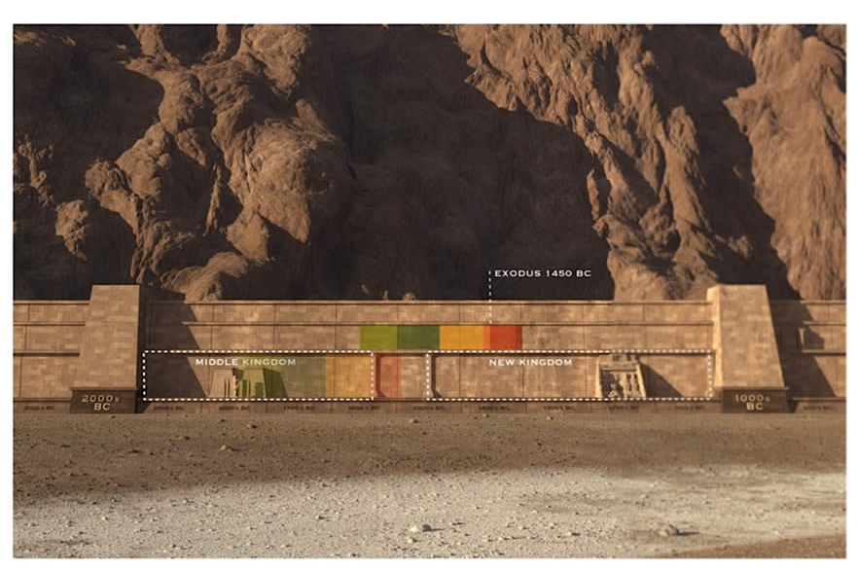
الخروج المبكر (حوالي 1450 ق.م)
الخروج المبكر
(1450 ق.م)
المملكة الوسطى
المملكة الحديثة
2000
ق.م
1000
ق.م
Notes:
Advocates of the Early Exodus also see it occurring in the New Kingdom, but in the 18th rather than the 19th dynasty.

Slide 11
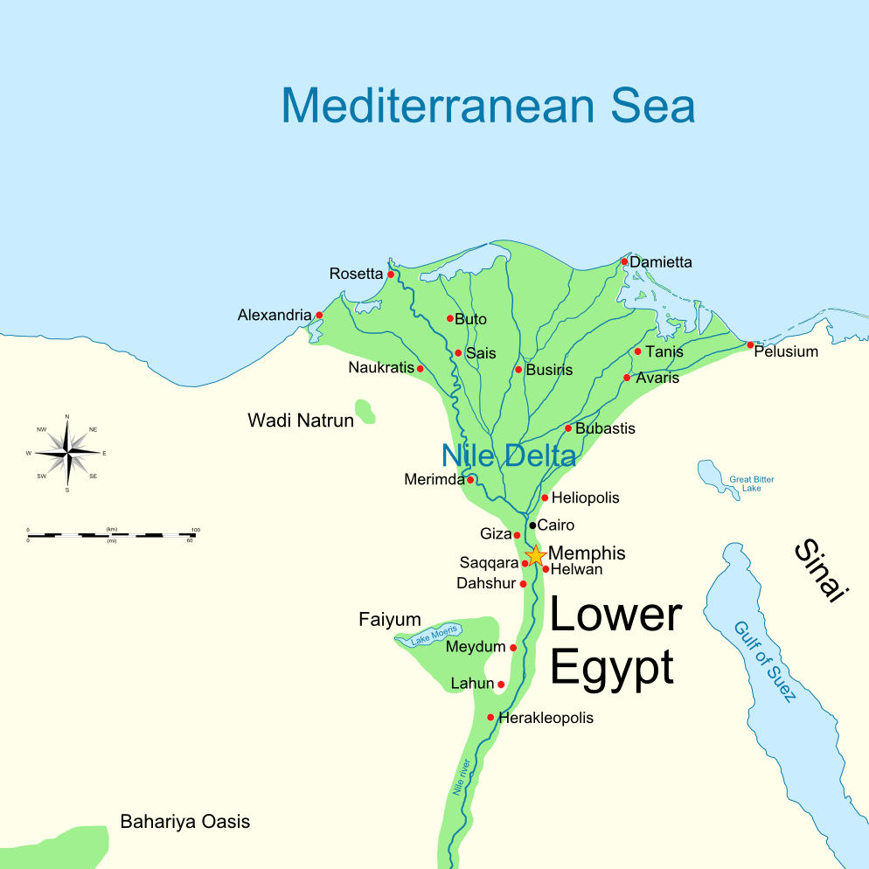
مدينة أفاريس
Notes:
01-Genesis
02-Exodus-137 on Exodus 12

Slide 12
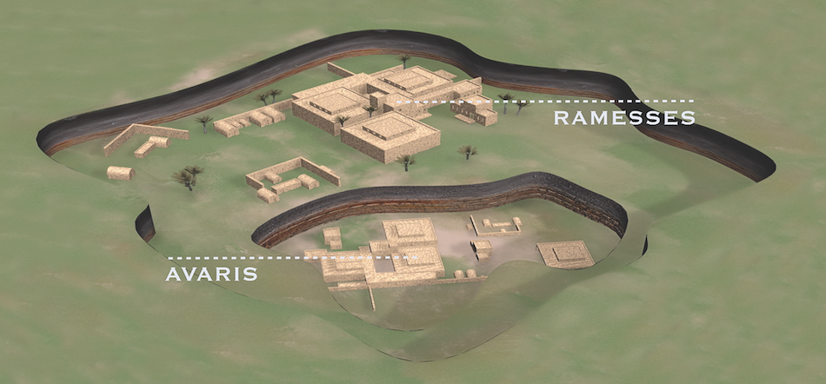
مدينة أفاريس
ما دون
رعمسيس
"أنماط الأدلة" فيلم تيموثي ماهوني (أفلام الرجل المفكر، 2015) يقدم أدلة أثرية مذهلة على النزوح المبكر الذي اكتشفه الدكتور ديفيد روهل ، عالم المصريات اللاأدري.

Slide 13
مدينة أفاريس
لقد قيل إن النزوح ليس حدثًا تاريخيًا، وأن العبرانيين لم يكونوا هناك أبدًا في العدد الموصوف، ومع ذلك نمت مدينة أفاريس في الدلتا المصرية بسرعة كبيرة لتصبح واحدة من أكبر المدن في العالم القديم، مع عدد كبير من السكان الناطقون بالسامية، في وقت قريب من وضع الكتاب المقدس لإسرائيل في مصر .
صدفة ؟
Notes:
Translate the text on the right and then drag it over the English above.

Slide 14
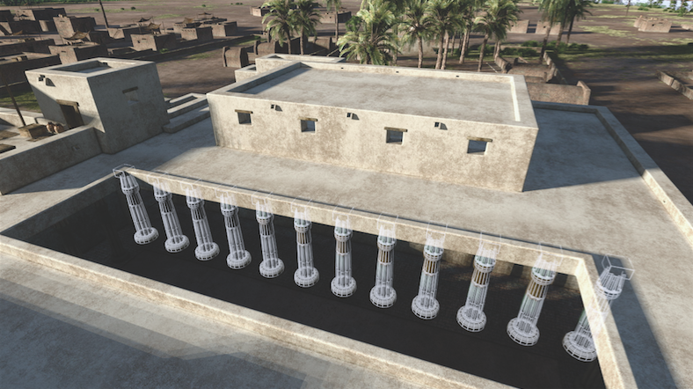
يقع هذا القصر المكون من 12 عمودًا أمام 12 قبرًا خلفه مباشرةً
Notes:
The 12 pillars in front of the heart of the palace (Copyright 2014, Patterns of Evidence, LLC.)
“The palace had other interesting aspects; it initially contained 12 pillars at its entrance and had 12 primary tombs behind it. These fit the 12 sons of Jacob (who was also named Israel) who were the heads of the 12 tribes of Israel. The primary tomb of the Semitic official was in the shape of pyramid, something unique at this time for a foreigner – again fitting the great rewards and honor given by Pharaoh to Joseph.”
From the article:
12 Tribes Of Israel on a Seal From Egypt?
Steve Law
September 14, 2018
https://patternsofevidence.com/2018/09/14/12-tribes-of-israel-on-a-seal-from-egypt/
Accessed 30 Jan 2021

Slide 15
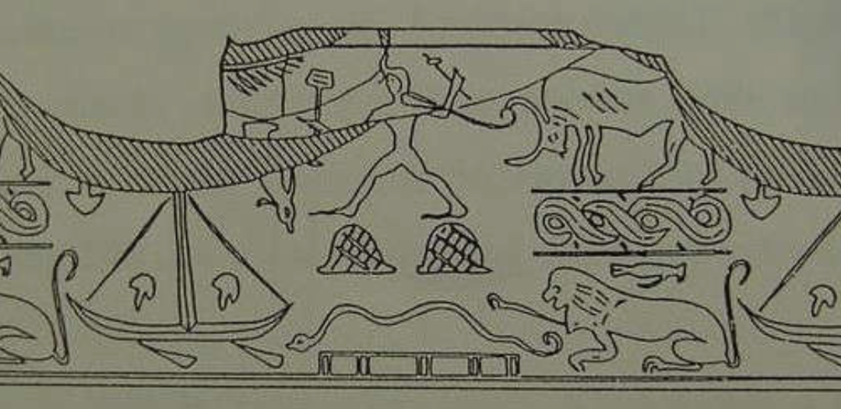
12 سبط من إسرائيل على ختم من أفاريس مصر؟
Notes:
The 12 pillars in front of the heart of the palace (Copyright 2014, Patterns of Evidence, LLC.)
“The palace had other interesting aspects; it initially contained 12 pillars at its entrance and had 12 primary tombs behind it. These fit the 12 sons of Jacob (who was also named Israel) who were the heads of the 12 tribes of Israel. The primary tomb of the Semitic official was in the shape of pyramid, something unique at this time for a foreigner – again fitting the great rewards and honor given by Pharaoh to Joseph.”
From the article:
12 Tribes Of Israel on a Seal From Egypt?
Steve Law
September 14, 2018
https://patternsofevidence.com/2018/09/14/12-tribes-of-israel-on-a-seal-from-egypt/
Accessed 30 Jan 2021

Slide 16
هل كان هذا قصر يوسف ؟
تم الكشف عن قصر مصري في أفاريس، لكن ساكنه لم يكن مصريًا .
من الواضح أنها تخص مسؤولاً رفيع المستوى كان مهماً للغاية .
عندما يمنح شخص ما قصرًا مثل هذا، فهذا يعني أنه تم تكريمه لما فعله من أجل الدولة .
Notes:
Translate the text on the right and then drag it over the English above.

Slide 17
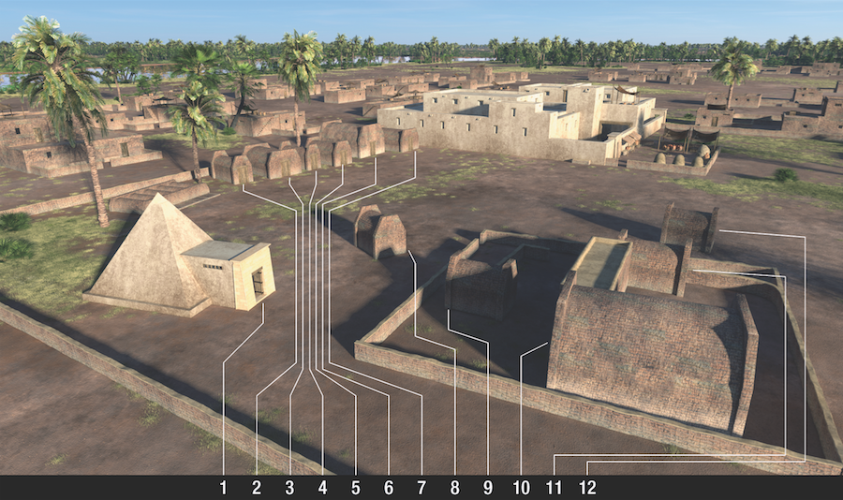
تم اكتشاف 12 قبر معاً

Slide 18
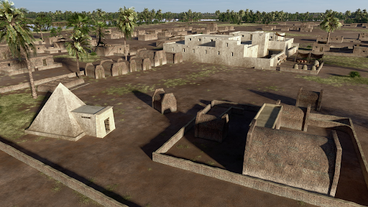
هل كان هرم قبر يوسف ؟
تحت مدينة رعمسيس
(خر 1: 11) كان هناك ساكن القبر مع معطف متعدد الألوان
كان عبارة عن هرم يحتوي 11 قبراً آخر
لا يوجد فيه عظام

Slide 19
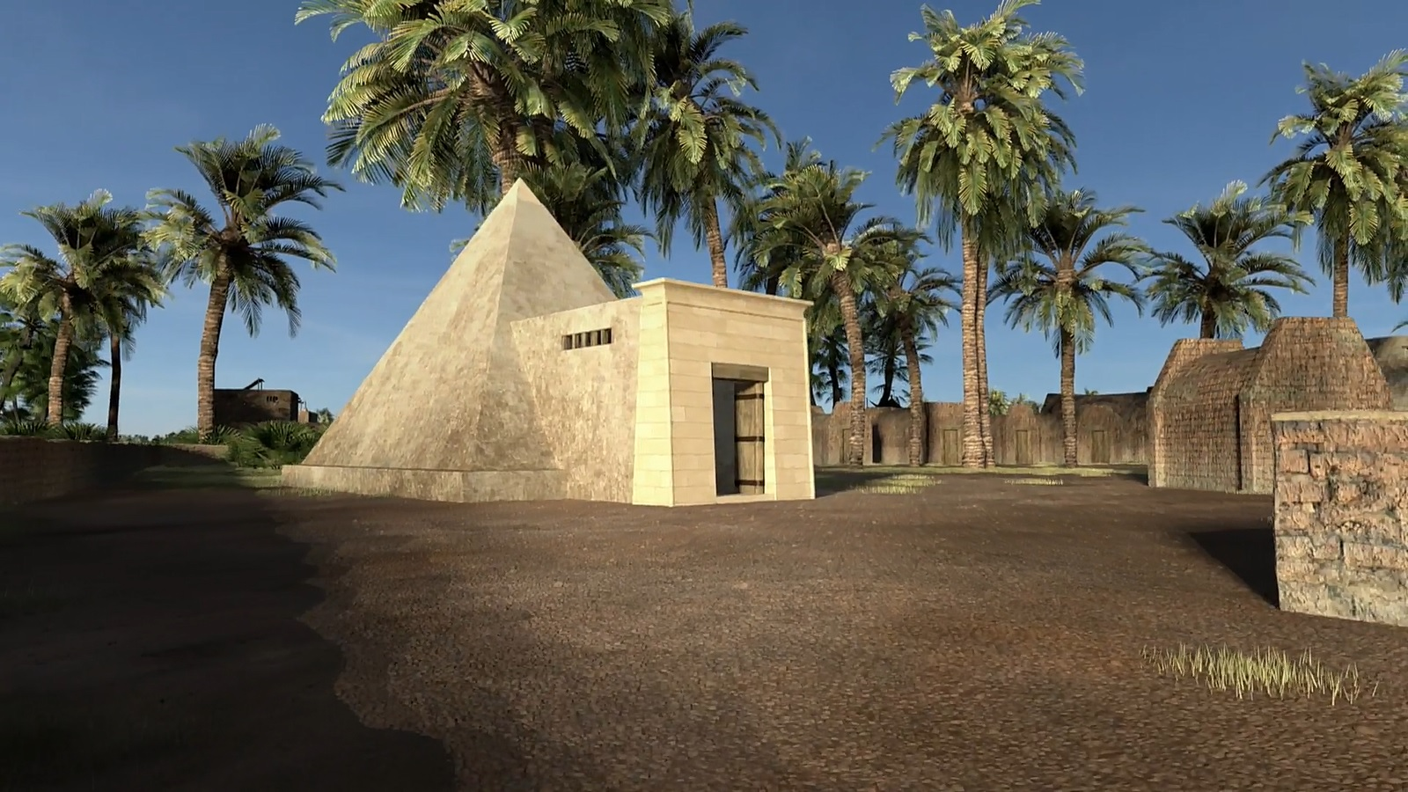
هل كان هرم قبر يوسف ؟
تحت مدينة رعمسيس
(خر 1: 11) كان هناك ساكن القبر مع معطف متعدد الألوان
كان عبارة عن هرم يحتوي 11 قبراً آخر
لا يوجد فيه عظام

Slide 20
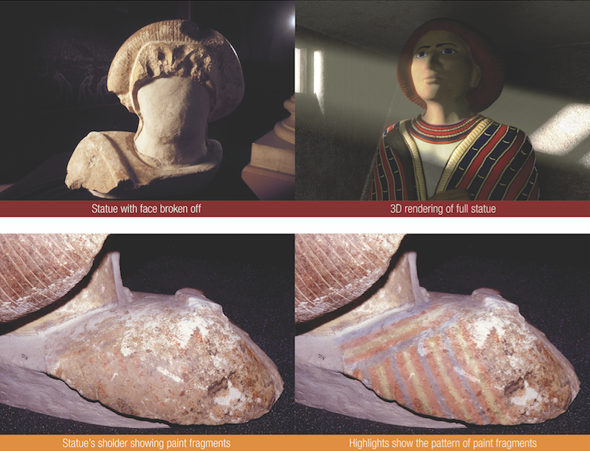
تمثال يوسف ؟
Statue with face broken off
3D rendering of full statue
Statue’s shoulder showing paint fragments
Highlights show the pattern of paint fragments
Notes:
Statue of the high Semitic official found in the shrine of the pyramid tomb and a digital reconstruction. (Copyright 2014, Patterns of Evidence, LLC.)
“In a shrine in front of the pyramid tomb, the remains of a colossal statue of the Semitic ruler were found – and he was depicted as wearing a multi-color coat. The bones of the person buried here were found to be missing. This again fits the promise made by Joseph’s family that they would take his bones with them when the left Egypt to return to the Promised Land..”
From the article:
12 Tribes Of Israel on a Seal From Egypt?
Steve Law
September 14, 2018
https://patternsofevidence.com/2018/09/14/12-tribes-of-israel-on-a-seal-from-egypt/
Accessed 30 Jan 2021

Slide 21
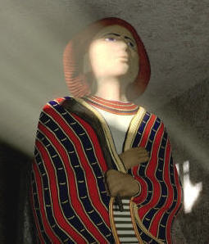
هل هذا تمثال يوسف ؟
تحت مدينة رعمسيس
(خر 1: 11) كان هناك ساكن القبر مع معطف متعدد الألوان
كان عبارة عن هرم يحتوي 11 قبراً آخر
لا يوجد فيه عظام

Slide 22
لماذا تم التخلي عن أفاريس بين عشية وضحاها؟ كيف نما عدد سكانها في وقت سابق من 30000 إلى واحدة من أكبر المدن في العالم القديم في جيلين؟
إذا لم يحدث الخروج مطلقاً
فلماذا هجرت مدينتان ساميتان في مصر بين عشية وضحاها؟ وأين ذهب هؤلاء الفقراء والعبيد؟

Slide 23
تاريخَي مصر
خ ع ق 73
التقليدي
الكتابي
سلالة بروتو الأولى 3100-2686
المملكة القديمة 2686-2181
المتوسطة الأولى 2181-1991
المملكة الوسطى 1991-1786
المتوسطة الثانية 1786-1558
المملكة الحديثة 1558-1085
السلالة المتأخرة 1098-332
الإسكندر الأكبر -332
سلالة بروتو (لا سلالة) 2400-2200
المملكة القديمة (السلالات 1-6) 2200-1600
المتوسطة الأولى (7-11) 1800-1000
المملكة الوسطى (12-13) 1600-1000
المتوسطة الثانية (14-17) 1400-1000
المملكة الحديثة (18-20) 1000-600
السلالة الأخيرة (21-31) 800-332
الإسكندر الأكبر 332-323
إبراهيم
الأهرامات
الأهرامات
إبراهيم
يوسف
يوسف
موسى
موسى
سليمان
إرميا
Notes:
So we really have two major views on the chronology of Egypt. The traditional view puts the pyramids before Abraham and goes all the way back three millennia.
• However, there is another view which I believe is more biblical in the column on the right. This takes the years of Genesis 5 and 11 in their normal sense, going all the way back to the creation of Adam and Eve (see the Genesis PPT). Note the shift of 700 years in using this biblical chronology (see support also in OT Survey notes, 85-90).
https://portal.tiu.edu/uportal/teds/otdept/jhoffmeier for first column
https://answersingenesis.org/archaeology/ancient-egypt/doesnt-egyptian-chronology-prove-bible-unreliable/ for second column in The New Answers Book 2, Chapter 24
"Doesn't Egyptian Chronology Prove That the Bible Is Unreliable?" by Dr. Elizabeth Mitchell on July 22, 2010

Slide 24
Black

Slide 25
دراسات نقدية في العهد القديمBibleStudyDownloads.org
أحصل على العرض التقديمي و المخطوطة مجاناً

